Slide 1
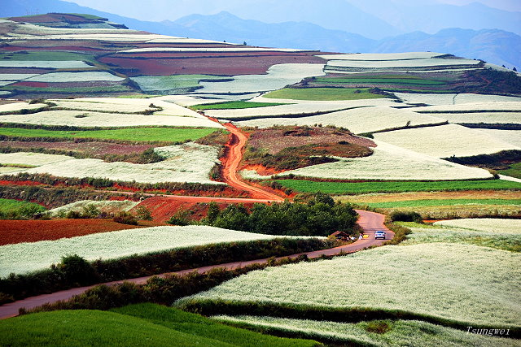
মাল্টিমিডিয়া শ্রেণিতে স্বাগতম

Slide 2
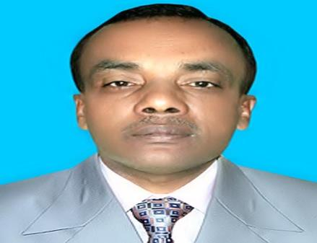
শিক্ষক পরিচিতি
মোঃআমির হোসেন
প্রধান শিক্ষক
পাল্লা মাহবুব আদর্শ উচ্চ
বিদ্যালয়
চাটখিল-নোয়াখালী
মোবাইল-০১৭১২৯০৬৯৬৫
।

Slide 3
পাঠ পরিচিতি
শ্রেণিঃ নবম ও দশম
অধ্যায়-দশম
পাঠ-ভাষা আন্দোলনের পটভূমি ও তাৎপর্য
সময়ঃ

Slide 4
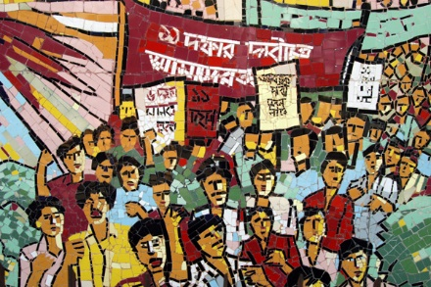
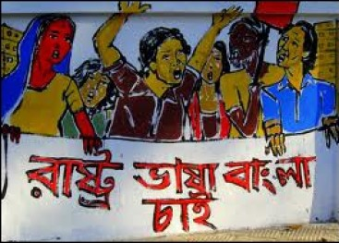
নিচের ছবিগুলো মনোযোগ দিয়ে লক্ষ কর:
ছবিগুলো ভাষা আন্দোলনের।
ছবি গুলো কীসের?

Slide 5
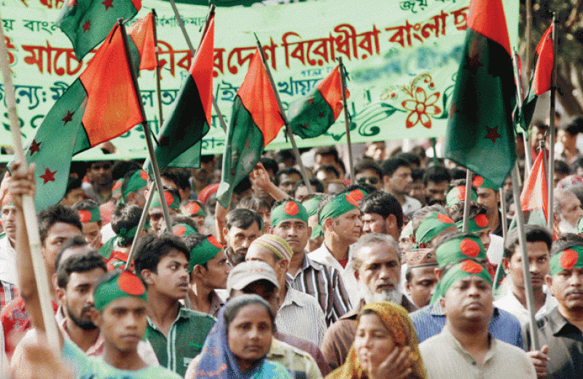
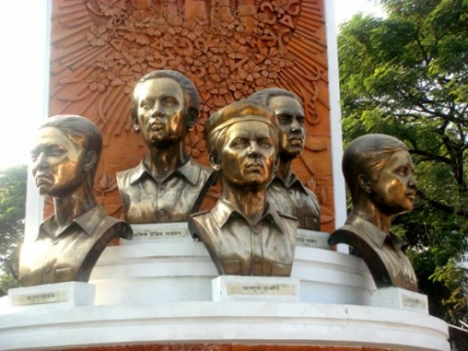

Slide 6
আজকের পাঠের বিষয়-
ভাষা আন্দোলনের পটভূমি ও তাৎপর্য

Slide 7
শিখনফল
এই পাঠ শেষে শিক্ষার্থীরা...
ভাষা আন্দোলন কী তা বলতে পারবে;
ভাষা আন্দোলনের তাৎপর্য ব্যাখ্যা করতে পারবে;
ভাষা সৈনিকদের ভাষার জন্য অবদান উল্লেখ করতে পারবে।

Slide 8
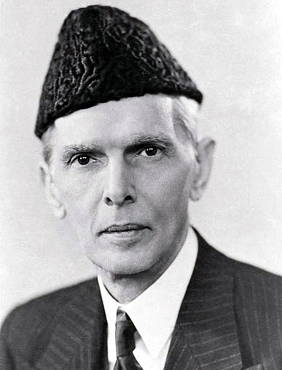
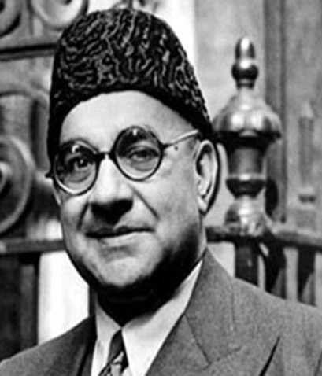
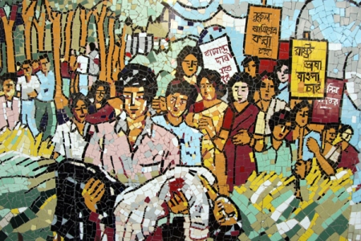
নিচের ছবিতে কী দেখছো?
মোহাম্মদ আলী জিন্নাহ
খাজা নাজিম উদ্দীন
কেন এমন হয়েছিল?
বাংলা ভাষার উপর আঘাত হানে পাকিস্তানী।

Slide 9
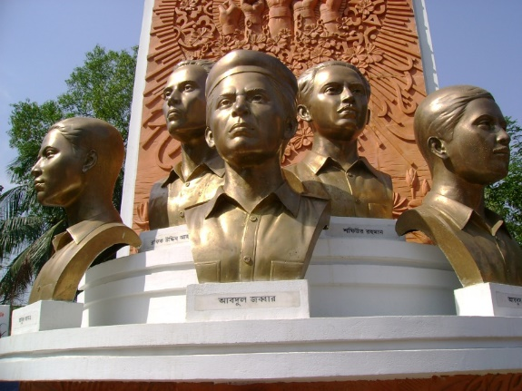
ভাষা সৈনিক
নিচের ছবির ব্যক্তিদের কী বলা হয়?
ভাষার জন্য জীবন দিয়ে ছিলেন যারা, তাঁদের ভাষা সৈনিক বলে।
।
Notes:
ভাষা শহিদদের ছবি প্রদর্শন করে ভাষা আন্দোলন সংঘটন ও প্রিচালনার ক্ষেত্রে তাঁদের অবদান ব্যাখ্যা করবো।

Slide 10
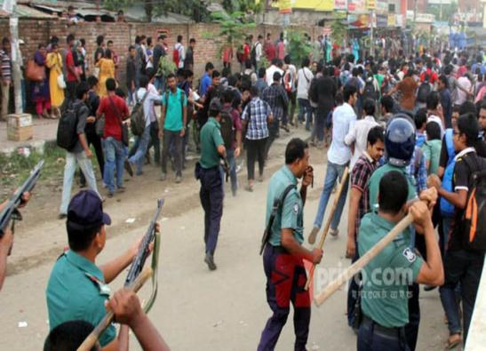
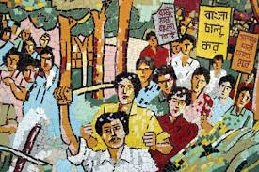
নিচের চিত্র কী দেখছো?
১৯৫২ সালে মিছিলরত জনতার উপর গুলি বর্ষণে মৃতদেহ।

Slide 11
নিচের ছবির ব্যক্তিদের তোমরা চিন?
১৯৫২ সালে ভাষার জন্য লড়াই করতে গিয়ে পুলিশের হাতে শহীদ হন।

Slide 12
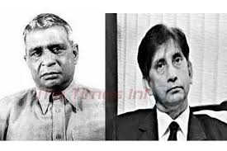
নিচের ছবির ব্যক্তিদের তোমরা চিন?
ধীরেন্দ্র নাথ বাংলা ভাষার প্রস্তাবক
রফিকুল ইসলাম, আন্তর্জাতিক
মাতৃভাষা দিবসের রূপকার
বাংলা ভাষা রক্ষার জন্য কাজ করেছেন।

Slide 13
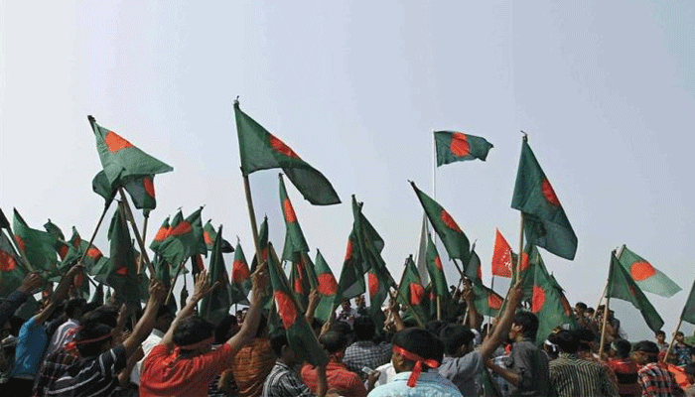
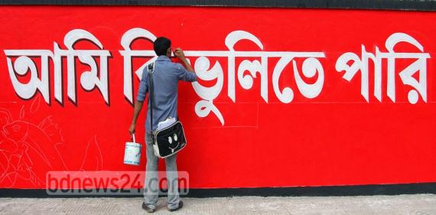
মাতৃভাষার স্বীকৃতি
মাতৃভাষার আন্দোলনে শহীদদের স্বরণে

Slide 14
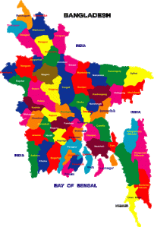
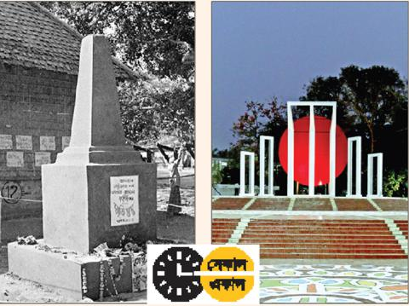
নিচের ছবিতে কী দেখতে পাচ্ছ?
আন্দোলন শেষে আমরা ফিরে পাই আমাদের মায়ের ভাষা বাংলা।

Slide 15
মূল্যায়ণ
আবার চেষ্টা কর।
উত্তর সঠিক হয়েছে।
1. খাজা নাজিমুদ্দীন কখন কোথায় উর্দুকে রাষ্ট্রভাষা ঘোষণা দেন?
ক. চট্রগ্রাম লালদিঘী ময়দানে।
খ. বরিশাল ময়দানে।
গ. ঢাকার পল্টন ময়দানে ।
ঘ. রাজশাহী ময়দানে।
2. জিন্নাহ্ কখন উর্দুকে পাকিস্তানের একমাত্র রাষ্ট্রভাষা ঘোষণা দেন?
ক. ১৯৪৮ সালের ১১ মার্চ ।
খ. ১৯৪৭ সালের ১১ মার্চ ।
গ. ১৯৪৮ সালের ২১ মার্চ ।
ঘ. ১৯৪৭ সালের ২১ মার্চ ।

Slide 16
মূল্যায়ণ
১. মুসলীম লীগের দাপ্তরিক ভাষা উর্দু করার বিরোধিতা করেন কে?
উত্তর: বাঙালিদের নেতা শেরে বাংলা এ.কে. ফজলুল হক।
২. তমুদ্দিন মজলিশ কখন গড়ে উঠে?
উত্তর: ১৯৪৭ সালের ২ সেপ্টেম্বর।
৩. কে গণপরিষদের ভাষা উর্দু ও ইংরেজির পাশাপাশি বাংলা ব্যবহারের দাবি জানায়?
উত্তর: ধীরেন্দ্রনাথ দত্ত, ১৯৪৮ সালের ২৩ ফেব্রুয়ারী।

Slide 17
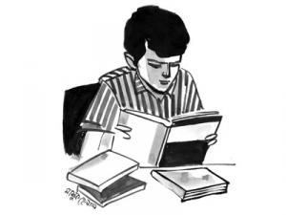
একক কাজ
ভাষা আন্দোলন কী লেখ?

Slide 18
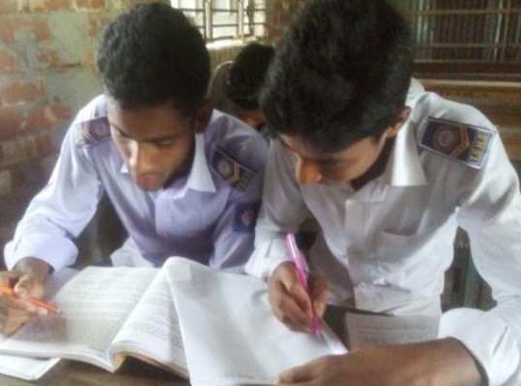
জোড়ায় কাজ
বাংলা ভাষার তাৎপর্য সংক্ষেপে লেখ।

Slide 19
দলগত কাজ
ভাষা সৈনিকদের ভাষার জন্য অবদান উল্লেখ করে লেখ।

Slide 20
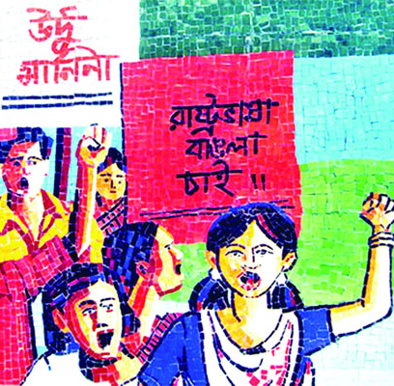
বাড়ির কাজ
বাঙ্গালী জাতীয়তাবাদের উদ্ভব ও বিকাশ এবং বাঙ্গালির মুক্তির সংগ্রামে ভাষা আন্দোলনের গুরুত্ব তোমার নিজের ভাষায় লিখে নিয়ে আসবে।

Slide 21
ডিজিটাল শ্রেণিতে সবাইকে ধন্যবাদ

